Slide 1
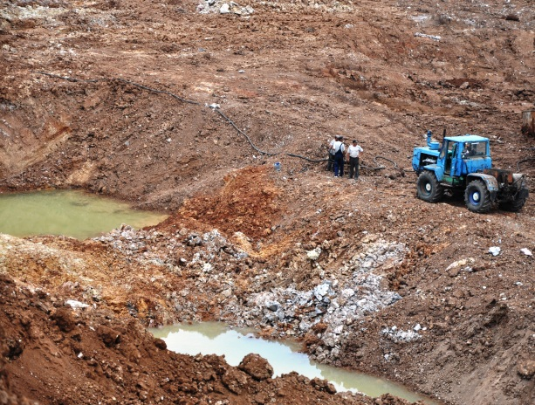
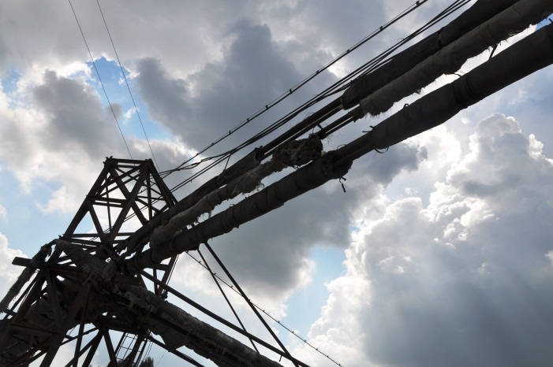
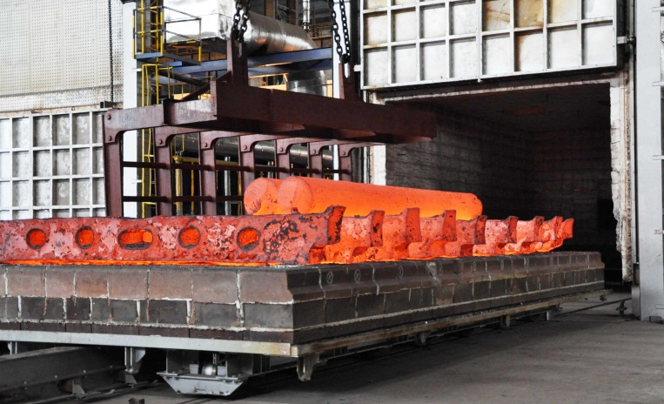
3-ий ФОРУМ ЕНЕРГОЕФЕКТИВНОГО ПАРТНЕРСТВА
«Системи енергетичного менеджменту: Досягнення та перспективи в Україні»
Інформація про ЮНІДО
Інформація про Проект UKR-IEE ЮНІДО/ГЕФ в Україні
Київ, 27 квітня 2017
Група Управління Проекту ЮНІДО UKR-IEE

Slide 2
Інформація про UNIDO (ЮНІДО)
Організація Об’єднаних Націй з промислового розвитку (ЮНІДО)
створена у 1966 році згідно з резолюцією 2152 (ХХІ) ГА ООН як автономна організація в рамках ООН;
З 1 січня 1986 року ЮНІДО набула статусу спеціалізованої установи ООН;
мета ЮНІДО: сприяння промисловому розвитку та прискореній індустріалізації країн, що розвиваються шляхом мобілізації національних і міжнародних ресурсів.
Пріоритети:
    скорочення бідності шляхом продуктивної діяльності;
    розвиток торговельних можливостей;
    енергетика та довкілля.
2

Slide 3
Інформація про UNIDO (ЮНІДО)
Головними напрямками діяльності ЮНІДО є:
  надання допомоги, у тому числі консультацій, країнам, що розвиваються та країнам з перехідною економікою з метою розбудови та модернізації промисловості, сприяння впровадженню промислових технологій, спрямованих на повне використання потенційних природних та людських ресурсів зазначених країн;
  сприяння зміцненню співробітництва між промислово розвиненими країнами та країнами, що розвиваються і країнами з перехідною економікою, надання технічної та консультаційної допомоги, залучення інвестицій з метою реалізації конкретних проектів промислового розвитку;
  координація діяльності у рамках системи ООН у питаннях сприяння промисловому розвитку країн, що розвиваються, та країн з перехідною економікою.
3

Slide 4
Інформація про UNIDO (ЮНІДО)
Оперативна діяльність ЮНІДО полягає:
  в наданні технічної допомоги країнам, що розвиваються у здійсненні конкретних проектів;
  в розробці регіональних довгострокових стратегій розвитку;
  До складу ЮНІДО входять 171 держава;
  Україна є членом цієї організації з 1985 р.
  Головний орган ЮНІДО - Генеральна конференція.
4

Slide 5
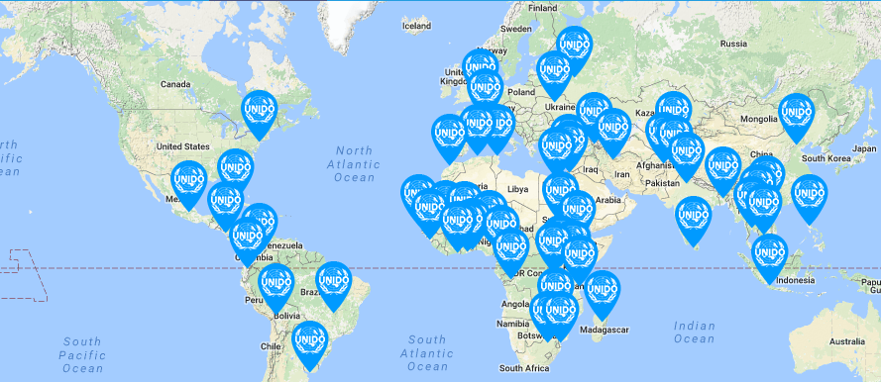
UNIDO на карті світу
Штаб-квартира ЮНІДО розташована у Відні
Проектні та національні офіси в 47 країнах;
Офіс в Брюсселі (ЄС);
Офіс в Женеві (ООН);
Офіс в Нью-Йорку (ООН);
http://www.unido.org/
5

Slide 6

Карта Проектів ЮНІДО СЕнМ та ОЕС
Впровадження проектів у 18 країнах
Підготовка проектів у 10 країнах
Стадія впровадження
Філіппіни
Єгипет
Індонезія
Іран
Україна
Колумбія
Македонія
М'янма
Китай
Південна Африка
Молдова
Росія
Турція
Еквадор
Малайзія
Тайланд
В'єтнам
Індія
Стадія підготовки
Інші донори
Державний секретаріат Швеції з Економічних Питань
Департамент Великобританії з міжнародного розвитку
Уряд Південної Африки
Уряд Італії
Notes:
6
Energy Management Systems, together with energy system optimization, is the current main thematic area on UNIDO‘s interventions.

Slide 7
Проект ЮНІДО-ГЕФ: Впровадження стандарту систем енергоменеджменту в промисловості України
Головна Мета Проекту:
Підвищення енергоефективності промисловості України шляхом заохочення широкого впровадження систем енергетичного менеджменту відповідно до вимог міжнародного стандарту ISO 50001 «Системи Енергоменеджменту»
Основні Цілі Проекту:
  Підвищення енергоефективності економіки України;
  Створення нормативно-правового та регуляторного рамкового середовища для інвестицій у енергоефективність промисловості;
  Створення практикуючого експертного середовища з питань енергоменеджменту в Україні;
  Скорочення викидів Парникових Газів.

Slide 8
Загальна інформація про Проект:
Донор Проекту: «Глобальна Екологічна Фундація» (ГЕФ)
Виконавець: (Імплементуюча Агенція) ЮНІДО (Організація Об'єднаних Націй з промислового розвитку – спеціалізоване агентство ООН)
Партнери Проекту:
  Міністерство економічного розвитку і торгівлі України;
  Державне агентство з енергоефективності та енергозбереження України;
  Центр ресурсоефективного та більш чистого виробництва – Україна.
Термін Проекту: 5 років
Бюджет проекту: 5,5 млн. долларів США

Slide 9
Компоненти Проекту:
Нормативно-правова та регуляторна підтримка адаптації державного законодавства для впровадження національного стандарту відповідно до ISO 50001 «Системи енергоменеджменту»
1
Підвищення національного потенціалу для впровадження стандартів систем енергоменеджменту в промисловості, сертифікація створених систем
2
Розповсюдження та поширення ЕЕ технологій та ринкових інструментів для стимулювання використання систем енергоменеджменту у вибраних секторах промисловості
3

Slide 10
Пріоритетні промислові сектори:
1
Металургійна та металообробна промисловість
2
Виробництво будівельних матеріалів
3
Хімічна та нафтоперегінна промисловість
4
Гірничодобувна промисловість
…
Але….перелік може бути розширений…

Slide 11
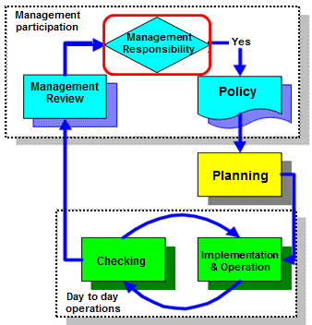
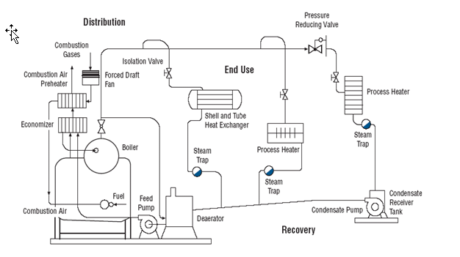
Методологія Програми ЮНІДО
Системи енергоменеджменту (СЕнМ)
Оптимізація систем, що споживають енергію (ОЕС)
Distribution
End Use
Recovery
Generation
Сумарна кількість спожитої енергії в виробленій продукції становить понад 50%
Середня ефективність оптимізації систем досягається у межах 15-30%, а не 4-5 % як для окремих її складових
Інтегрування EE
Енергозбереження & Інвестування
Notes:
11
СЭМ (система энергоменеджмента) предполагает систематическое внимание к использованию энергии с целью постоянного повышения энергоэффективности организации и поддержания достигнутых результатов . Энергоменеджмент включает в себя ряд мероприятий, таких как: разработку энергетической политики, мониторинг энергопотребления, планирование новых энергосберегающих мероприятий...
Системы энергоменеджмента построены на концепции (подходе):
Планирование
Исполнение
Проверка
Принятие необходимых мер
Внедрение системы энергоменеджмента не является целью самой по себе. Значение имеют результаты работы системы: повышение энергоэффективности путем акцентирования внимания на использавании энергиии в повседневной практике.
Слайд показывает общий цикл, начиная с ответственности руководства, что является особо важным пунктом, т.к. Без нее сложно будет добиться успешной работы. Цикл продолжается разработкой политики, планированием, реализацией и эксплуатацией, контролем и управленческим анализом.
Изо дня в день операции и мониторинг объединяются, так как они являются ежедневнойтекущей деятельностью, которая ведется с целью постоянного совершенствования энергоэффективности и поддержания ее устойчивости.
Системный подход к энергоменеджменту дает следующие премущества:
Экономия затрат энергии; приоритзация возможности бесплатного и дешевого энергосбережения в повседневных операциях; сокращения выбросов парниковых газов;уменьшение влияния изменяющихся цен на на энергию; сокращение следов углерода, повышение надежности энергосбережения за счет снижения зависимостиот импорта топлива,расширение знаний об использовании энергии и ее потреблении, а также о вожностях для улучшений и т.д.
Sustainable IEE is not about technologies but it is first about people and management practices
top management involvement
energy performance and impact knowledge and skills building
staff and middel management behaviour change
change in management and operation practices
show results at basically no cost, especially capital cost
The results of these changes is the integration of EE in daily business and production practices
Energy savings, EE design, procurement and investments that make economic sense will then come „automatically“
Why a system optimization approach matters in industry
Industrial operations more variable than commercial or residential
Production schedules change
Utilities need to follow production yet remain optimized
Steam systems and motor driven systems (compressed-air, pumps, fans, etc.) account for over 50% of final manufacturing energy use worldwide
The energy savings opportunities from systems are far greater than from individual components
4-5 % efficiency gains for individual components against 20-30% average efficiency gains through system optimization
Capital requirement and implementation costs are often lower and with fast payback, often measured in months

Slide 12
Проміжні результати компоненти 1:
Політична, регуляторна та інституційна підтримка
Здійснено націоналізацію п’яти стандартів серії ISO 50000 (а саме: ISO 50002, ISO 50003, ISO 50004, ISO 50006, та ISO 50015)
Проведено тренінг Провідних аудиторів систем енергоменеджменту відповідно до стандарту ISO 50001 та вимог ISO 50003. (Провідних фахівців в області енергоменеджменту, аудиту систем менеджменту, енергоефективності. Всього в семінарах пройшло навчання 59 слухачів, 43 з яких успішно здали екзамен (73%) та отримають сертифікат провідного аудитора систем енергоменеджменту згідно із стандартом ДСТУ ISO 50001).
Виконується національна програма тренінгів з Системи енергоменеджменту (СЕнМ) та оптимізації енергосистем (ОЕС)
Експерти ГУП входять до робочих груп, при головуванні Держенергоефективності та Секретаріату Енергетичного Співтовариства

Slide 13
Проміжні результати компоненти 1:
ДСТУ ISO 50002: 2016 Енергоаудит. Вимоги та настанови щодо його проведення;
ДСТУ ISO 50003: 2016 Системи енергоменеджменту. Вимоги до органів, які проводять аудит і сертифікацію систем енергоменеджменту;
ДСТУ ISO 50004: 2016 Системи енергоменеджменту. Настанова щодо впровадження, супровід та поліпшення системи енергоменеджменту;
ДСТУ ISO 50006: 2016 Системи енергоменеджменту. Вимірювання енергетичної ефективності з використанням базових рівнів енергоспоживання і показників енергоефективності. Загальні принципи та керівні вказівки - Загальні принципи і настанови;
ДСТУ ISO 50015: 2016 Системи енергоменеджменту. Вимірювання та верифікація енергетичної ефективності організацій. Загальні принципи і настанови.
13

Slide 14
Взаємодія стандартів ІSO стосовно енергетичного менеджменту
ISO 50001
Системи енергоменеджменту – Вимоги з керівництвом по використанню
Використання для перегляду показників енергії
ISO 50002 Енергетичний аудит
ISO 50001 Інструкція СЕМ
Дані та інформація про енергію
Plan (Плануй)
EnB i EnPls
ISO 50006 Базова лінія ЕнВикористання і EnPls
Do (Виконуй)
Забезпечуються методи моніторингу, вимірювань і перевірки енергозабезпечення
Забезпечення EnB i EnPls
ISO 50015 M&V Інструкція і принципи організації
Check (Перевіряй)
Для користувачів не ISO 50001
Action (Дій)
Зовнішній аудит
ISO 50003 Підтвердження роботи CEM
Сертифікація
Сертифікація процесів СЕМ
Ex>ISO/IEC
17021

Slide 15
Програма ЮНІДО технічної підтримки СЕнМ/ОЕС
Ресурси - ТРЕНІНГ
Вступний семінар
Тренінг для користувачів
Тренінг експертного рівня
Цільова група:
Керівники
Ціль:
Заохотити побудову СЕнМ, ОЕС та технічна підтримка проекту
Цільова група:
Представники керівництва,
Енергоменеджери та інші представники підприємств
Ціль:
Готовність розпочати створення та впровадження СЕнМ
Цільова група:
Консультанти з EE,
ОЕС, партнери підприємства та інші
Ціль:
Обладнання СЕнМ для створення та впровадження TA і тренінг на підприємствах
Notes:
15

Slide 16

Типовий Робочий план (СЕнМ)
Тренінг Огляд СЕнМ / ISO 50001
Тренінг
SEU1
Тренінг SEU2
Тренінг Планування СЕнМ та EnPIs
Тренінг Впровадження та виконання СЕнМ
Тренінг Контроль та перевірка СЕнМ
Внутрішні аудити СЕнМ
Оцінювання SEU2
Оцінювання SEU2
1
2
3
4
5
6
7
8
9
10
11
12
13
місяць
14
Підтримка міжнародних та національних експертів
Періодичні вебінари
Візит підприємств експертами
Notes:
16

Slide 17
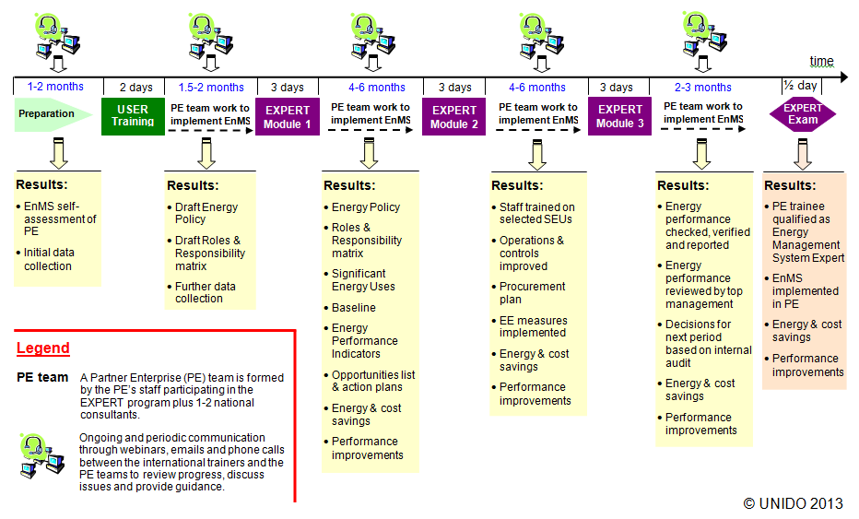
Програма ЮНІДО технічної підтримки СЕнМ/ОЕС
час
1-2 місяці | 2 дні | 1,5-2 місяці | 3 дні | 4-6 місяців | 3 дні | 4-6 місяців | 3 дні | 2-3 місяці | ½ дня
Підготовка | Тренінг для корис-тувачів | Команда ПП працює над впровад-женням СЕнМ | Експерт-ний рівень Модуль 1 | Команда ПП працює над впровадженням СЕнМ | Експертний рівень Модуль 2 | Команда ПП працює над впровад-женням СЕнМ | Експертний рівень Модуль 3 | Команда ПП працює над впровадженням СЕнМ | Екзамен для експертів
Результати:
Власне оцінювання СЕнМ ПП
Збір вхідних даних
Результати:
Енергополітика (початкова версія)
Матриця ролей та відповідальності (початкова версія)
Подальший збір даних
Результати:
Енергополітика
Матриця ролей і відповідаль-ності
Суттєві споживачі енергії
Показники енерго-ефективності
Перелік можливостей і план дій
Енерго-збереження та економія
Підвищення ефективності
Результати:
Тренування на основі відібраних суттєвих споживачах енергії
Покращення робочого процесу та контролю
План залучення кадрів
Впровадження заходів з ЕЕ
Енерго-збереження та економія
Підвищення ефективності
Результати:
Перевірка, верифікація та звітування енерго-ефективності
Перегляд керівництвом енерго-ефективності
Рішення на майбутнє на основі внутрішнього аудиту
Енерго-збереження та економія
Підвищення ефективності
Результати:
Учасники тренінгів отримують кваліфікацію Експертів з СЕнМ
СЕнМ впроваджені на ПП
Енерго-збереження та економія
Підвищення ефективності
Примітки
Команда ПП
Команда Підприємства-партнера (ПП) створюється із учасників тренінгу Експертного рівня і 1-2 національних консультантів
Поточне і періодичне спілкування під час вебінарів, електронним листуванням і телефонним спілкуванням між тренерами і командою ПП для огляду досягнень, обговорення цілей і створення керівництва виконання
Notes:
Modules are separated by a 4-6 months period
During these intervals, under the supervision and coaching of the international EnMS experts, the trainees apply on-the-job the knowledge, skills and tools provided through the class-room sessions by working with selected partner enterprises
Qualification Exam, each trainee will be evaluated against the following criteria:
Competence and understanding demonstrated during class-room sessions
Performance and quality of deliverables produced in working with partner enterprises
Scoring in examination tests

Slide 18
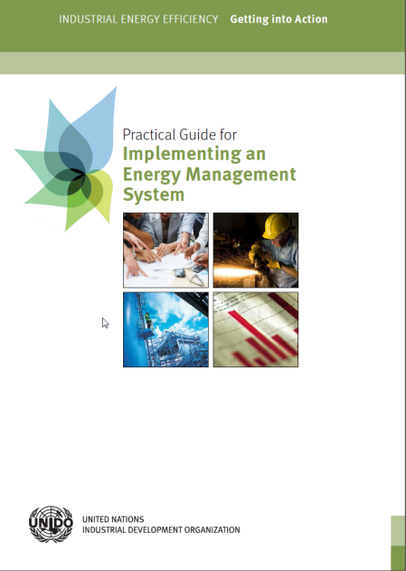
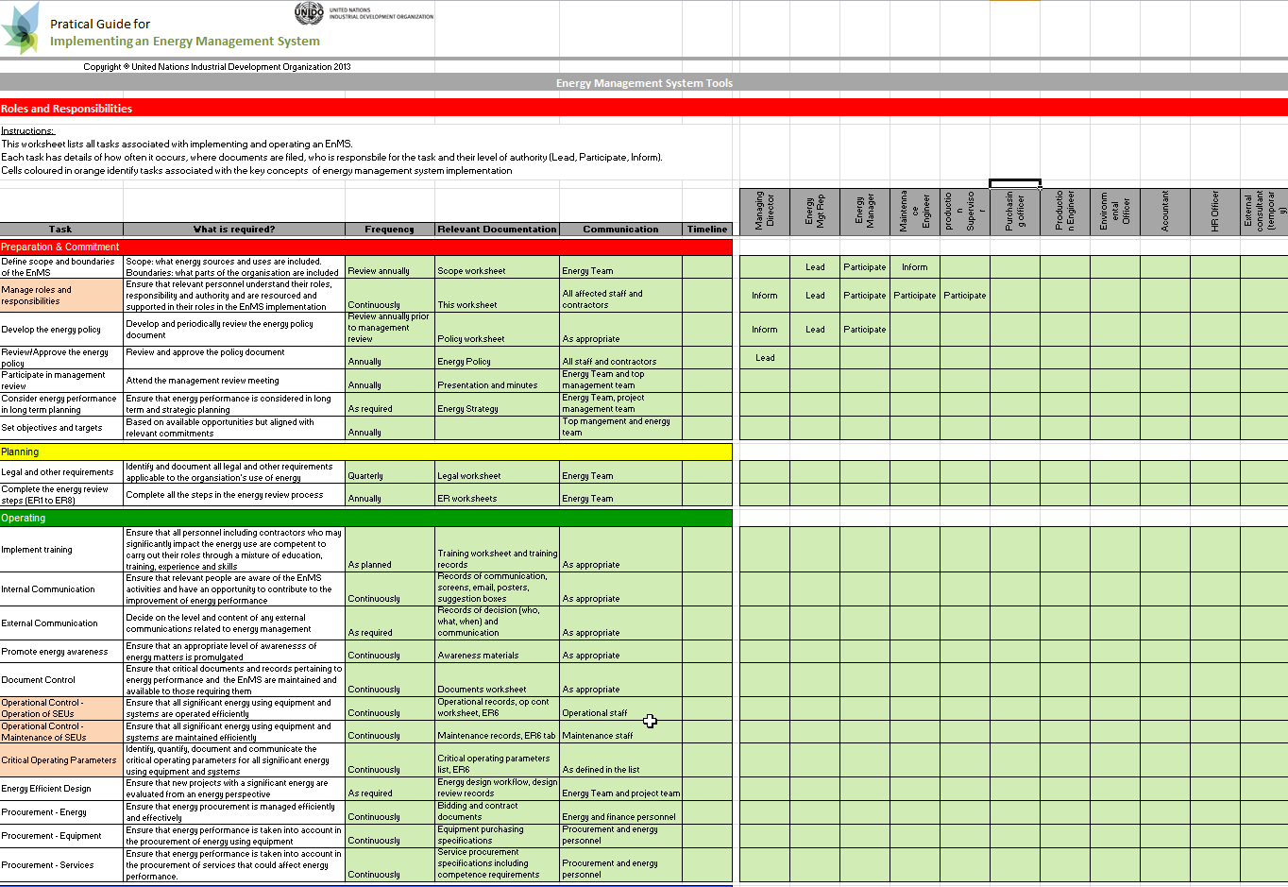
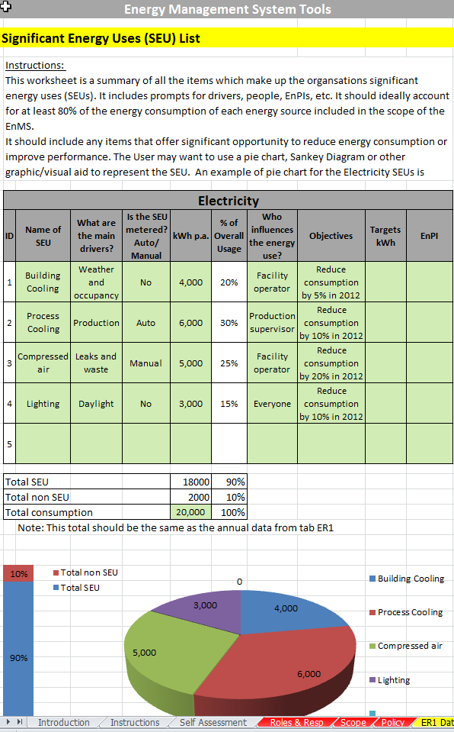
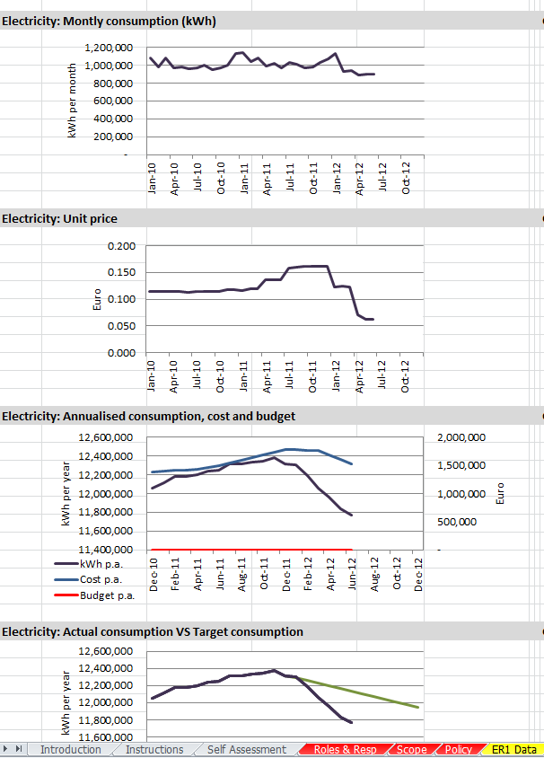
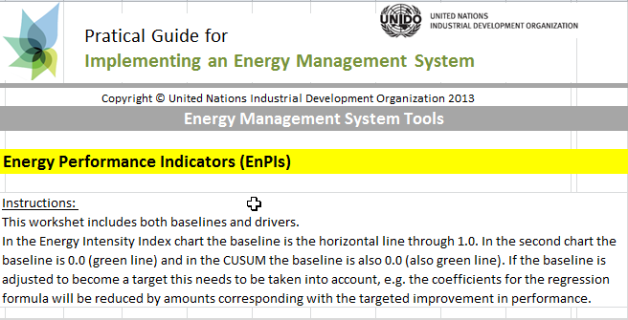
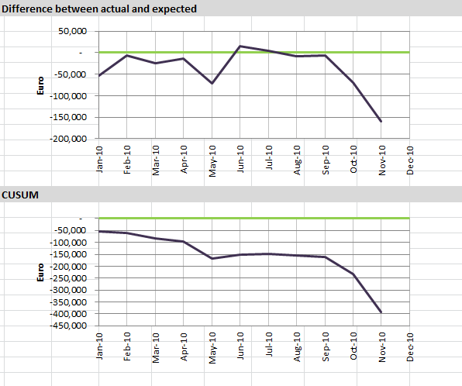
Програма ЮНІДО технічної підтримки СЕнМ/ОЕС
Ресурси – ІНСТУМЕНТИ впровадження
Notes:
18

Slide 19
Дякуємо за увагу!
Група Управління Проекту
A: вул. Еспланадна, 20,оф. 701
Київ, 01601, Україна
T: +38(044)253-5960
F: +38(044)253-5961
E: ukriee-project@unido.org
W: www.ukriee.org.ua
20

